Slide 1
简化人生

Slide 2
箴卅7～9

Slide 3
简化人生

Slide 4
一、知所当求

Slide 5
作者求什么？

Slide 6
为什么“品格” 常不受关注 ？

Slide 7
二、知所当是

Slide 8
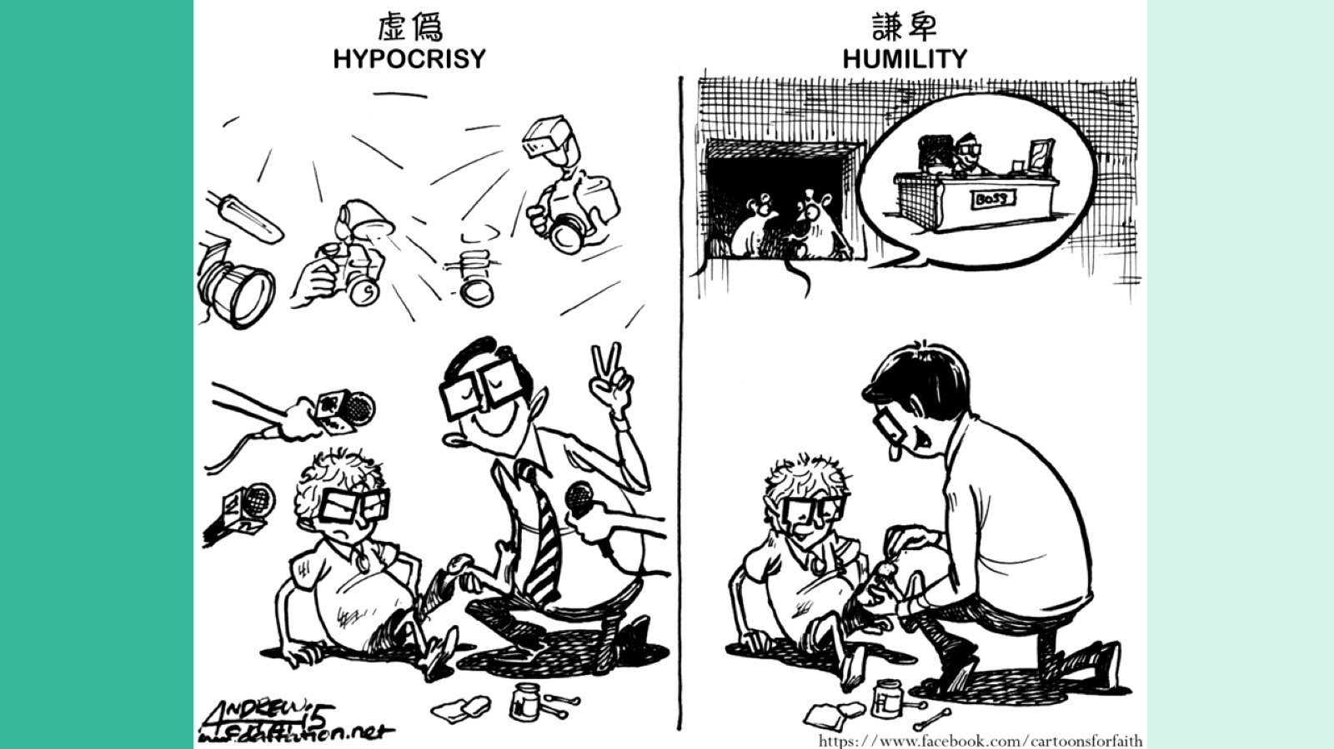

Slide 9
一般人会真诚吗 ？（1/2）

Slide 10
一般人会真诚吗？（2/2）

Slide 11
真诚很重要吗？

Slide 12
自我检测：我诚实吗？

Slide 13
你诚实吗？

Slide 14
三、知所当活

Slide 15
人是神所创造的……

Slide 28
生死边缘 的反思

Slide 29
结论：

